Slide 1
Scratchで
ゲームを
作ろう！
スクラッチ
つく
だい
かい
第９回
ばん
Scratch3.0版

Slide 2


登場人物紹介
とうじょうじんぶつしょうかい
いっしょにScratchでゲームを作ろう！
なまえ
スクラッチ
名前 ： めんた
とくぎ ： プログラム
つく
Scratchにもなれてきたよ。
なまえ
スクラッチ
名前 ： せいと
とくぎ ： ゲーム

Slide 3


Scratchを開いてね
スクラッチ
ひら
ウェブブラウザでhttps://scratch.mit.edu/にアクセスして、「作る」を左クリックしてね。
つく
ひだり

Slide 4

保存しておいたゲームを開こう
ほぞん
ひら
「ファイル」→
「コンピューターから読み込む」を左クリックして、前回保存したゲームを開いてね。
よ
こ
ひだり
ぜんかい
ほぞん
ひら
「〇〇〇.sb3」っていう名前のファイルだよね。
なまえ

Slide 5
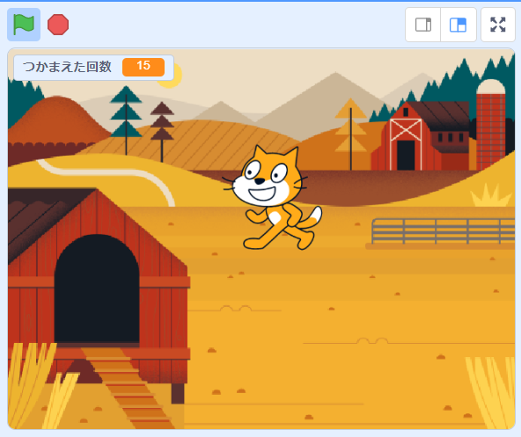
開いたゲームを実行してみよう
ひら
じっこう
はたを押してみよう！
前とおなじ動きをするかな？
お
まえ
うご
つかまえたらネズミがきえて、数がわかるゲームにしたよね。
うん！前に作ったゲームと
おなじだ！
かず
まえ
つく

Slide 6
ゲームを作ろう！
レベル３の続き
つく
つづ

Slide 7
「つかまえた数」はリセットしよう
かず
あれ？なんだかつかまえた数が
おおいな。
あ、前回実行したときのつづきになっちゃってるんだ。
かず
ぜんかいじっこう
つかまえた数をゲームがはじまるたびに「０」でリセットしないとね。リセット処理はおぼえてる？
かず
しょり

Slide 8

「つかまえた数」を「０」にリセットするよ
かず
リセットって、「緑のはたを押したら」
のすぐしたにブロックをおいて、ゲームを
はじめのじょうたいにもどすことだよね。
みどり
お
そうそう。ゲームがはじまるときは
「つかまえた数」は「０」じゃないと
おかしいよね。
このブロックをつかってリセットしよう。
かず

Slide 9
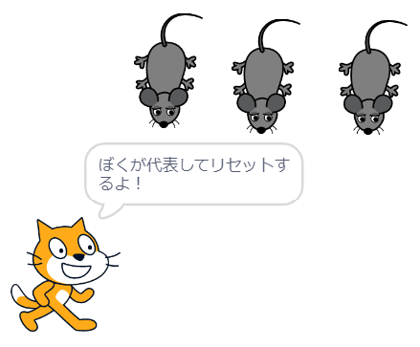
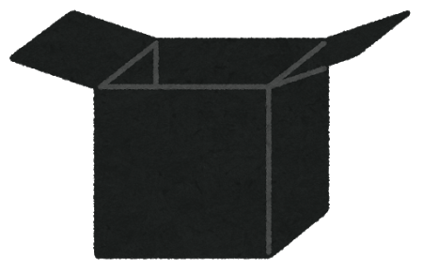
ブロックはどこにおいたらいいかな？
うーん、リセットするブロックはどのスプライトにおいたらいいんだろう？
ネコ？ネズミ？
それともぜんぶにおくの？
だいひょう
０
変数「つかまえた数」は「すべての
スプライト用」でつくったから、
ぜんぶのスプライトがおなじものを
つかっているんだ。だから、どこかの
スプライトで1回リセットすれば、
それでだいじょうぶだよ。
へんすう
かず
よう
かい
つかまえた
数
かず

Slide 10
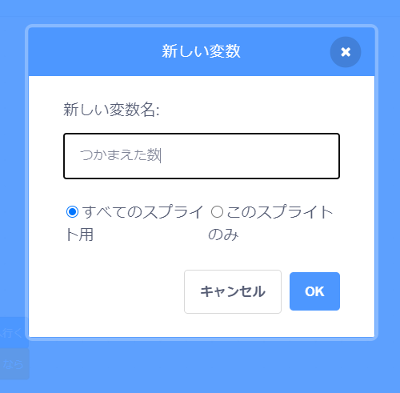
「すべてのスプライト用」と「このスプライトのみ」のちがい
よう
「つかまえた数」はゲームぜんたいでつかいたいから、変数を「すべての
スプライト用」でつくったんだよ。「このスプライトのみ」でつくると、そのときえらんでいるスプライトから
しか変数のなかみをみたりかえたりができないんだ。
かず
へんすう
よう
へんすう
へんすう
変数をつくったとき、なにも
かんがえずにいわれたまま
つくったけど、そういういみが
あったんだね。

Slide 11
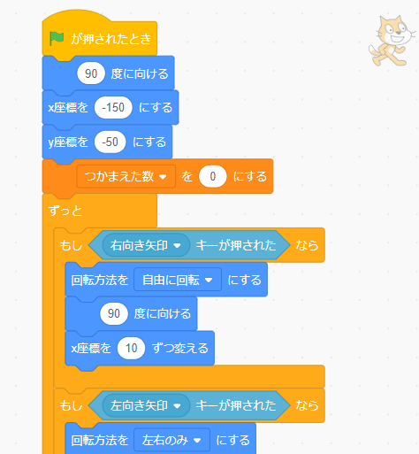
つかまえた数をリセットしよう
かず
だからどのスプライトでリセット
してもいいんだけど、代表して
ネコに「つかまえた数」を
リセットしてもらうことに
しよう。
だいひょう
かず
はーい！
じゃあ、このあたりに
ブロックをおけばいいね。

Slide 12
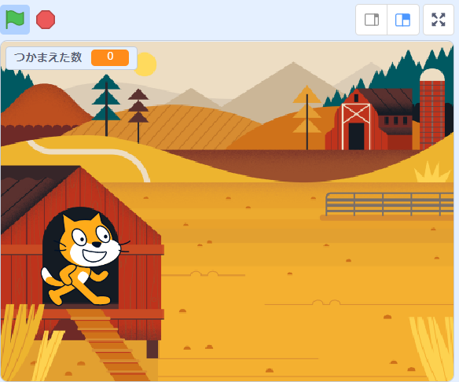
ほかにもリセット処理をしないといけないことがあるよ
しょり
実行してみよう。
どうかな？
じっこう
うっ！ネズミがいっぴきもでてこない！
こ、これは...。

Slide 13
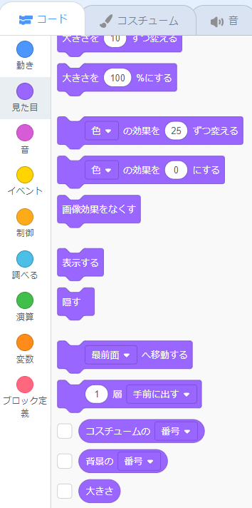
隠したネズミはみえないままだよ
かく
さすがにきづいたよね？
隠したネズミはリセット処理で
表示してあげないと、隠れたままに
なっちゃうことに。
かく
しょり
ひょうじ
かく
そうなんだ～。
「見た目」カテゴリに、「表示する」
っていうブロックがあるね。
これをつかえばいいのかな？
み め
ひょうじ

Slide 14
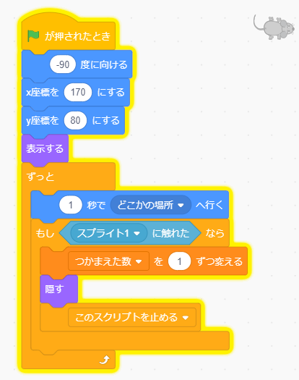
隠したネズミを表示するリセット処理を入れよう
かく
ひょうじ
しょり
そう！
ぜんぶのネズミに「表示する」
ブロックをおこう。
ひょうじ
リセット処理だから、このへんだね。
しょり

Slide 15
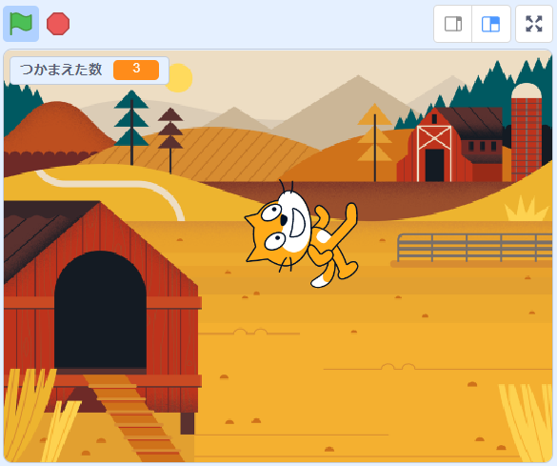
ゲームクリアの処理をつくろう
しょり
じっこう
実行してみよう！
おお～！いいかんじ～！
...あれ、３びきつかまえたけど、ねこは動けるままだね。
うご
「すべてを止める」をけしちゃって、
ゲームクリアの処理を
作っていないからね。
ゲームクリアのじょうけんは
なんだっけ？
と
しょり
つく

Slide 16
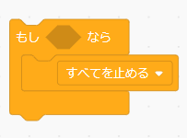
もし～ならすべてを止める
と
つかまえた数が３になったら、
だよね。
「もし～なら」のブロックを
つかうのかな？
かず
そうそう。そのとおり！
「もしつかまえた数が３なら」
「すべてを止める」でゲームを
おわらせることができるよ。
かず
と

Slide 17
どのスプライトにブロックをおく？
ところでこのブロックは、
どのスプライトにおいたら
いいんだろう？
ネコ？ネズミ？
それともぜんぶにおくの？
？
？
？
いっしょに考えてみよう！
かんが

Slide 18
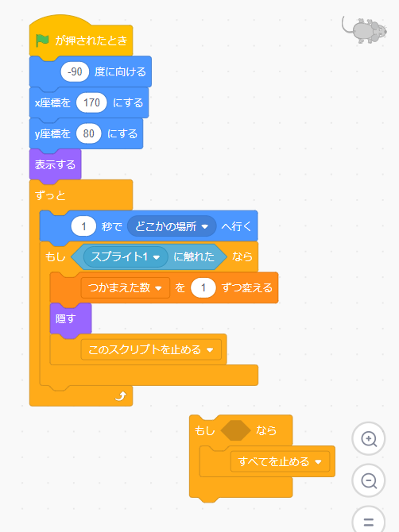
ネズミのスプライトにおくと？（１）
これも1かしょでだいじょうぶだけど、
さすがにどのスプライトでもいい、
とはいえないかな。
ネズミのスプライトはじぶんが
つかまったらとまってしまうしね。
じゃあ、とめるまえにおけば
いいんじゃない？
？

Slide 19
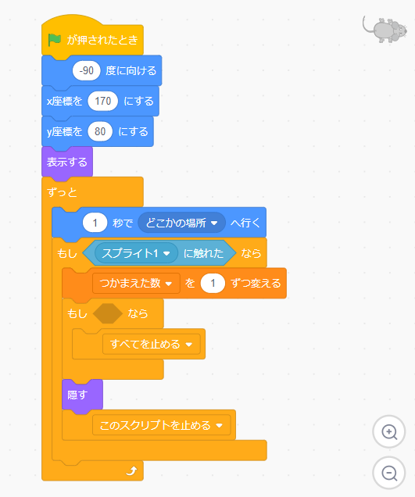
ネズミのスプライトにおくと？（２）
それでもいいけど、
ぜんぶのネズミに
おかないといけないよ。
こんなふうに
ぜんぶのネズミに
おかないと
いけなく
なっちゃうよ
なんだかややこしくなっちゃうね。
ネコはとまらないから、
ネコのところにおくのがいいのかな。

Slide 20
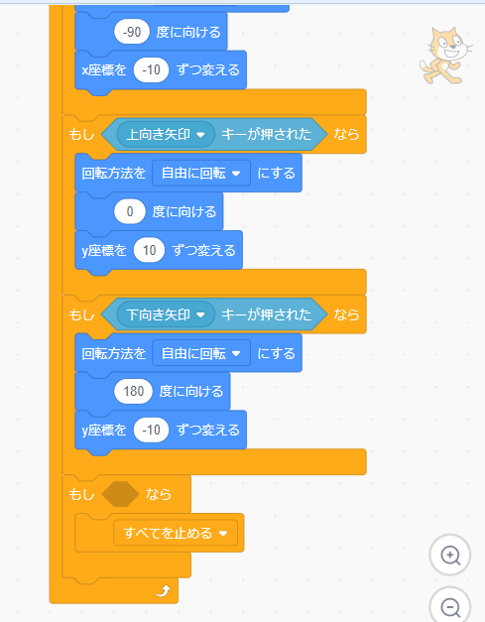
ネコのスプライトにおこう
そうだね。
ネコにおねがいしよう。
うん！

Slide 21

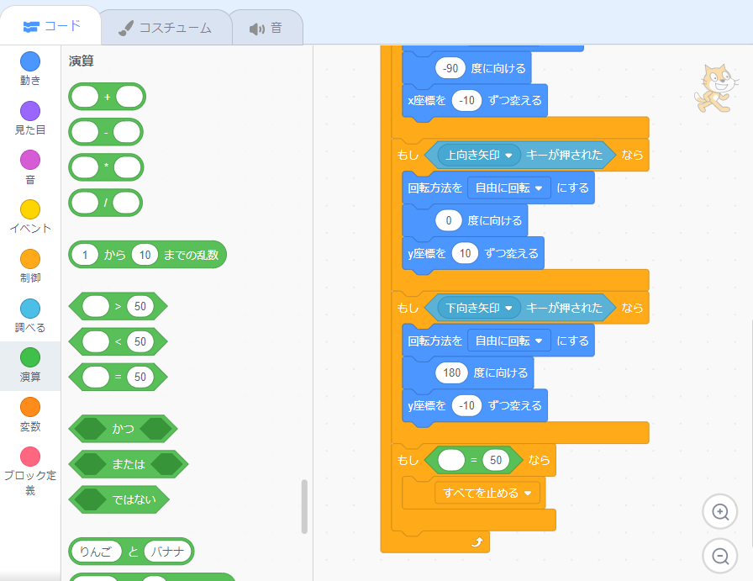

「つかまえた数」が３はどうあらわす？
かず
「変数【つかまえた数】の
なかみが【３】」っていう
じょうけんを のところにいれればいいんだろうけど、どのブロックをつかえばいいの？
へんすう
かず
えんざん
それはね、「演算」
カテゴリにある
このブロックを
つかうよ。

Slide 22

２つのものがおなじかどうか調べるブロック
しら
これは、左にいれたものと右に
いれたものがおなじかどうか、
ということをしらべるブロックだよ。
ひだり
みぎ
ひだり
みぎ
左
右
まんなかに「＝」（イコール）があるね。
等号っていうんだっけ。
とうごう

Slide 23

大きいか小さいかをくらべるブロックもあるよ
おお
ちい
ひだり
みぎ
ちなみに、大きさをくらべる
ブロックもあるよ。
左
右
おお
これは不等号だよね。
「>」（大なり）は左が右より
大きくて、「<」（小なり）は
左が右より小さいってことだよね。
算数でならったよ。
ふとうごう
だい
ひだり
みぎ
おお
しょう
ひだり
みぎ
ちい
さんすう

Slide 24

「＝」ブロックをじょうけんにいれよう
じゃあ、「もし～なら」
の に
のブロックをいれてみてね。
ぴったりはまった！
きもちいい～！

Slide 25
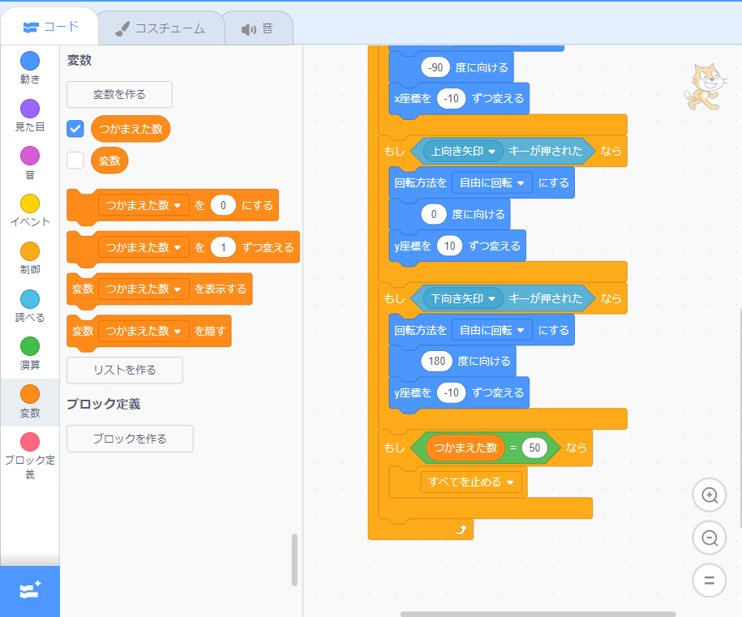
左に変数「つかまえた数」をいれよう
ひだり
へんすう
かず
左に、変数「つかまえた数」
をはめるよ。
「変数」カテゴリのところに
あるこのブロックだよ。
ひだり
へんすう
かず
へんすう
はめられるかどうかは、
かたちでもわかるね。
パズルみたい。

Slide 26
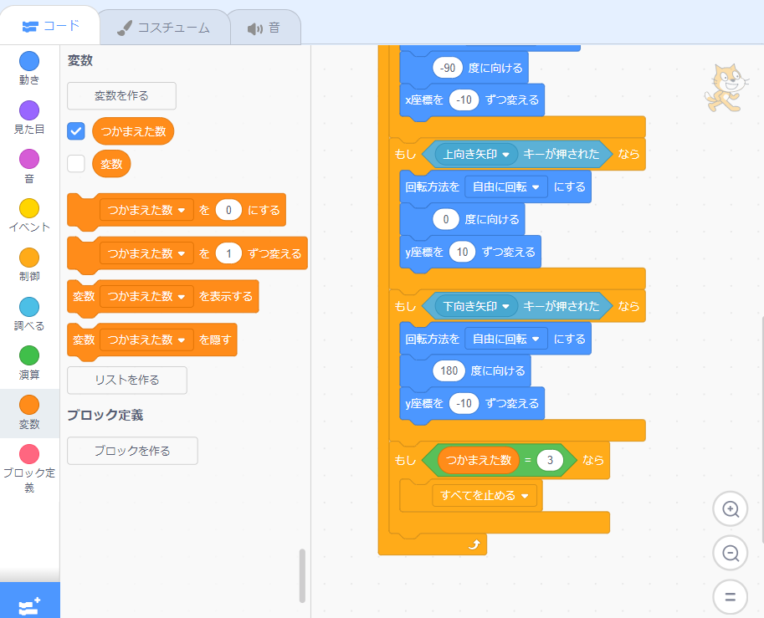
右に「３」と入力しよう
みぎ
にゅうりょく
みぎ
右にはさいしょ
「50」ってはいってるけど、
「3」にかえてね。
オッケー！
これでゲームクリアの処理ができたね！
しょり

Slide 27
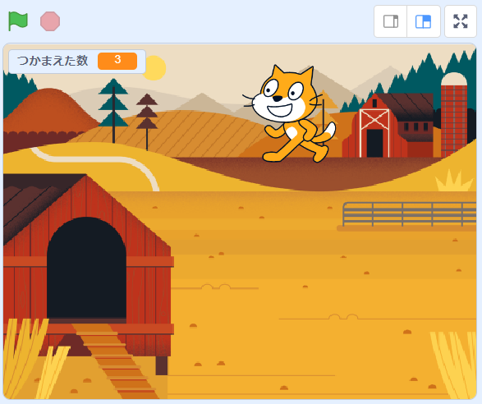
実行してみよう
じっこう
おお～！
３びきつかまえたら
おわるようになったよ！
クリアしたかんじがさらにでるように、ゲームが
おわるまえに、ネコが
「ゲームクリア！」って
いうようにしてみよう。

Slide 28
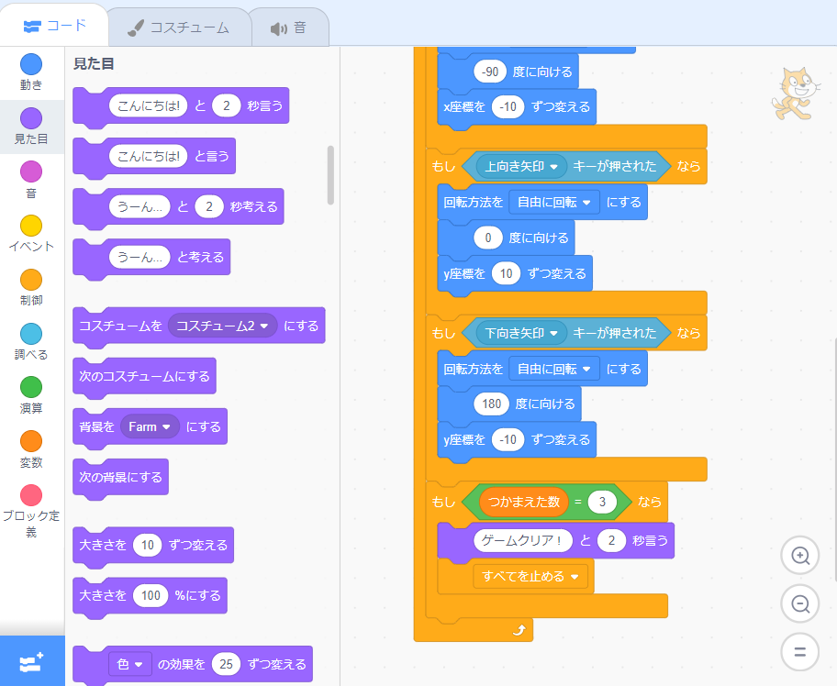
ネコが「ゲームクリア！」と言うようにしよう
い
「～と２秒言う」の
ブロックを、
「すべてを止める」の
まえにおけばいいかな。
びょうい
と
そうだね。
「こんにちは！」を
「ゲームクリア！」に
かえてね。

Slide 29
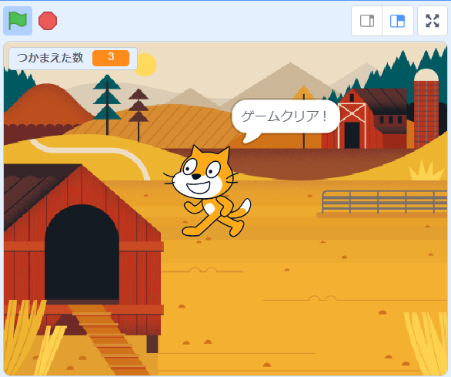
完成！
かんせい
やった！
完成したよ！
かんせい
よくがんばったね！

Slide 30
このレッスンで習ったこと
なら
スプライトを表示する
＝（イコール）、＞（大なり）、＜（小なり）
～と～秒言う
ひょうじ
このレッスンでは
こんなことを勉強したよ！
変数をつかうといろんなことができるようになるから、
むずかしいけどちょっとずつ
おぼえていこうね。
だい
しょう
べんきょう
びょうい
へんすう

